Slide 1
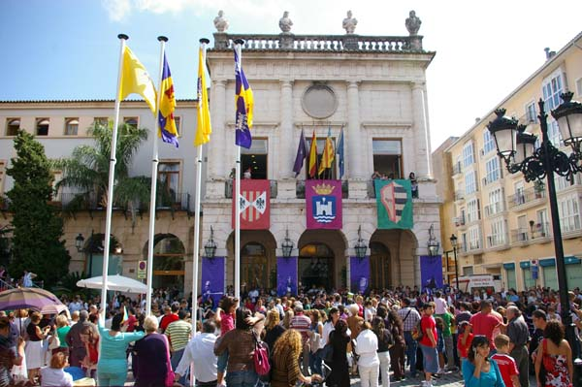


Economía
Tema 10:
El modelo económico de la Safor.
Características generales.
La economía de Gandia
Pau Rausell

Slide 2
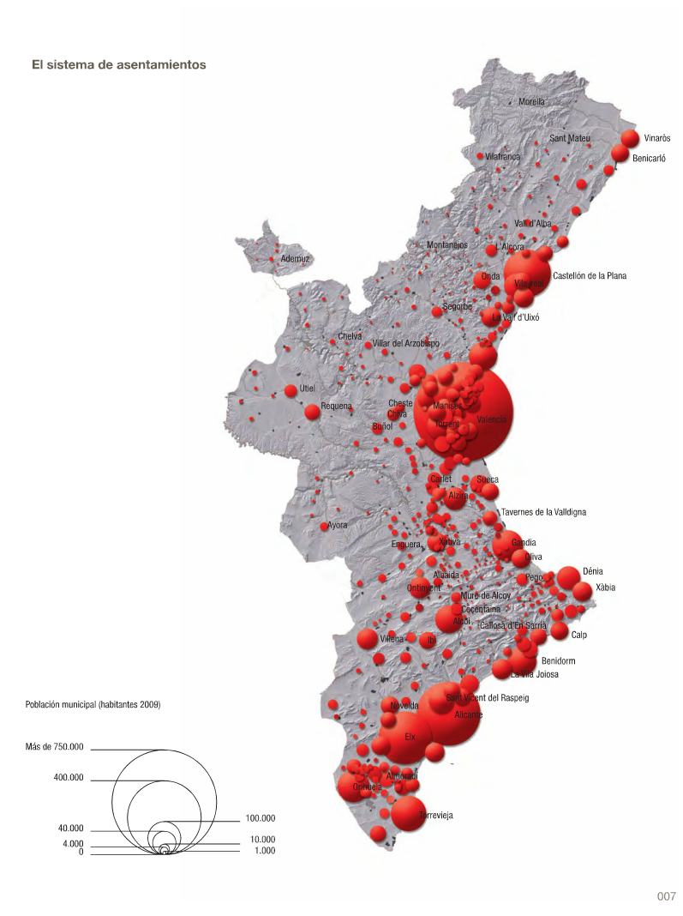

El Área Funcional de La Safor comprende 31 municipios con una población en 2009 de 183.392 habitantes (3,6% del total regional) y una superficie de 429,8 km2 (1,8% del total regional), lo que supone una densidad de 426,7 hab./km2, muy superior a la media regional. Por su parte, la tasa de crecimiento demográfico durante los últimos 20 años ha sido del 40%, del mismo orden de magnitud que la del conjunto de la Comunitat Valenciana, aunque superior al crecimiento poblacional registrado por la provincia de Valencia. Este incremento de población se ha acentuado sobre todo en los últimos años con tasas próximas al 30% en el periodo 2001-2009.

Slide 3
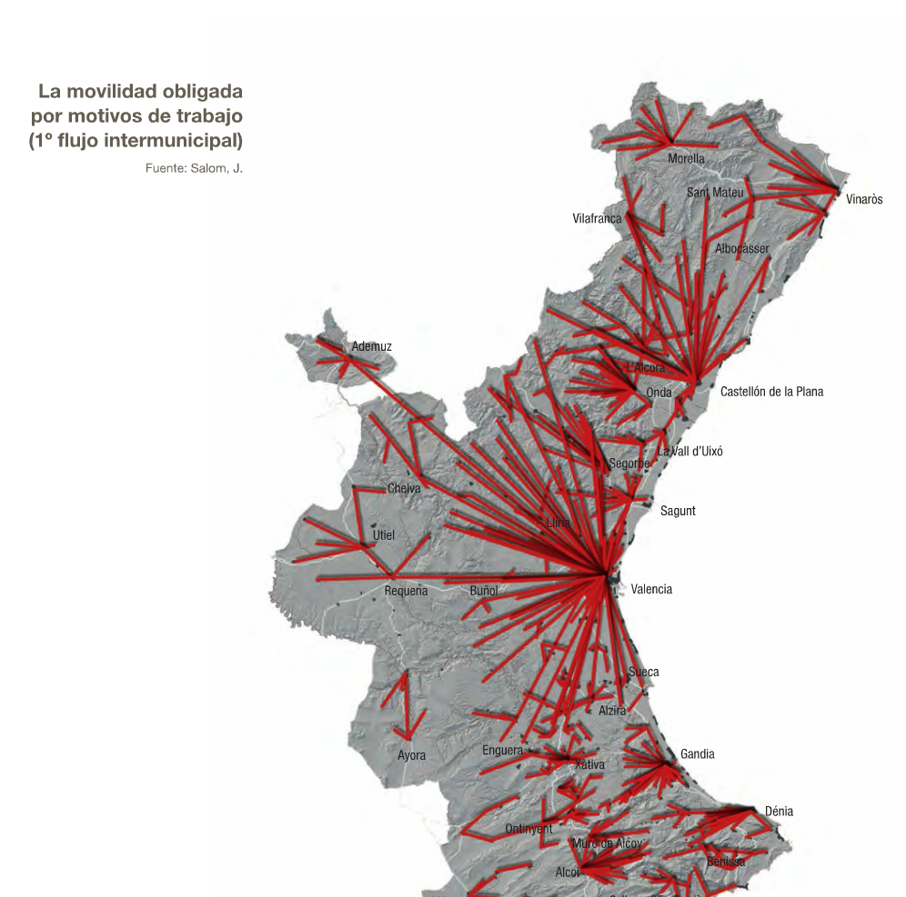
Respecto a la distribución territorial de este crecimiento demográfico, los mayores índices se han producido en los municipios litorales y más meridionales de La Safor. En este sentido, el municipio de Gandia (80.020 hab.) ha experimentado un incremento elevado de la población (55%) en el periodo 1991-2009, superior al de Oliva (28.419 hab.), que ha sido del 40% y Tavernes de la Valldigna (18.195 hab.) con un moderado 12,5% de crecimiento de población.
En cuanto a la estructura sectorial de la población ocupada, destaca el gran peso de los servicios en la comarca, con un 61,1%, concentrado en Gandia y los municipios litorales; un porcentaje todavía importante de la agricultura (8,3%), con una participación destacada en Tavernes de la Valldigna y los municipios interiores; un porcentaje muy elevado del sector construcción con tasas del 17%, aunque disminuyendo de forma notoria desde 2007 y un peso relativamente bajo de la industria (13,6%), siendo Villalonga el municipio más especializado en el sector secundario, al igual que algunos municipios de la comarca situados en el eje Gandia-La Vall d´Albaida.

Slide 4
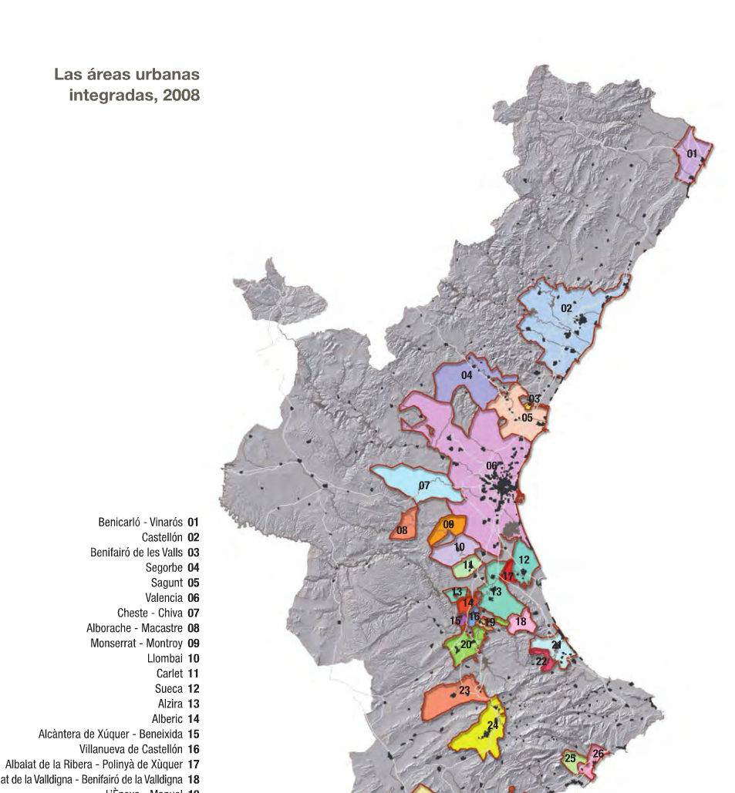
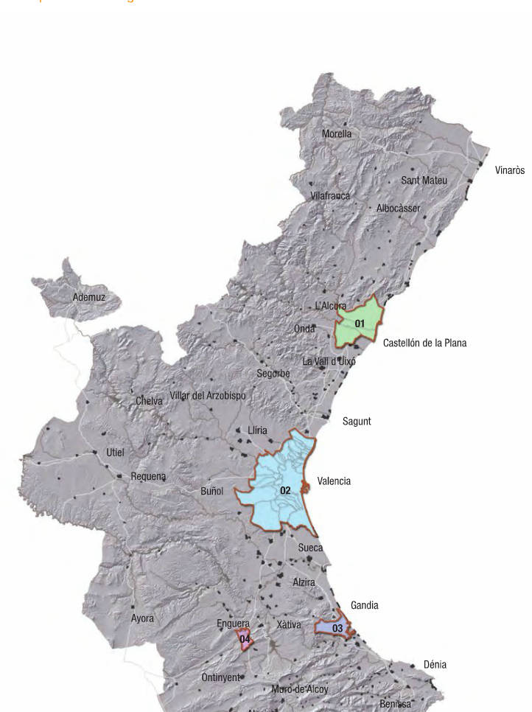
Las áreas integradas en 1992

Slide 5
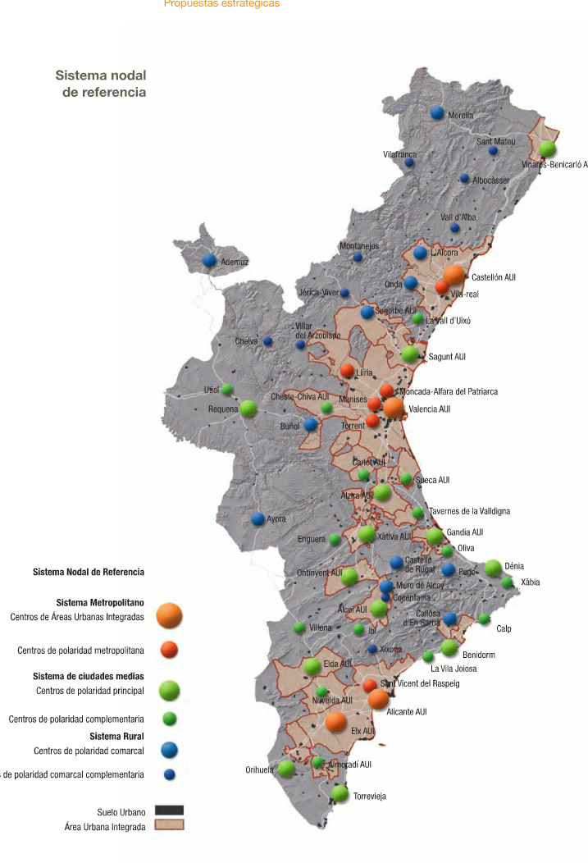

Slide 6
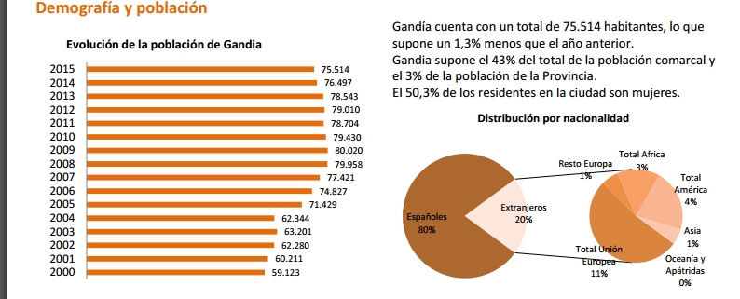
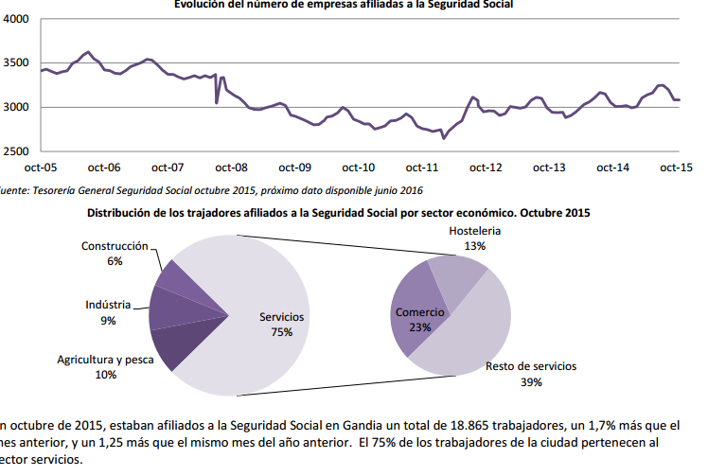
Estructura productiva

Slide 7
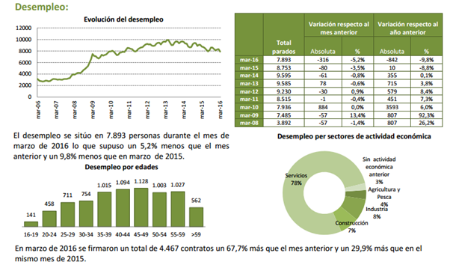
Evolució de la desocupació

Slide 8
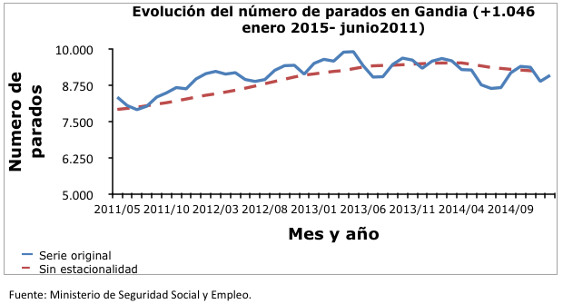
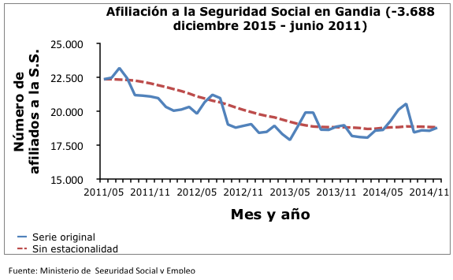
Evolució de la desocupació

Slide 9
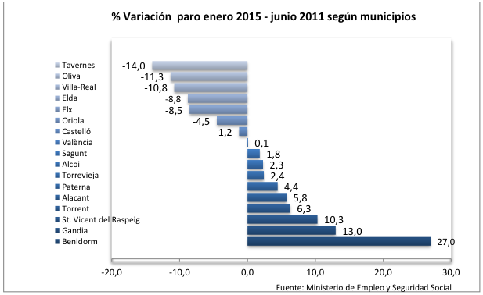
Evolució de la desocupació

Slide 10
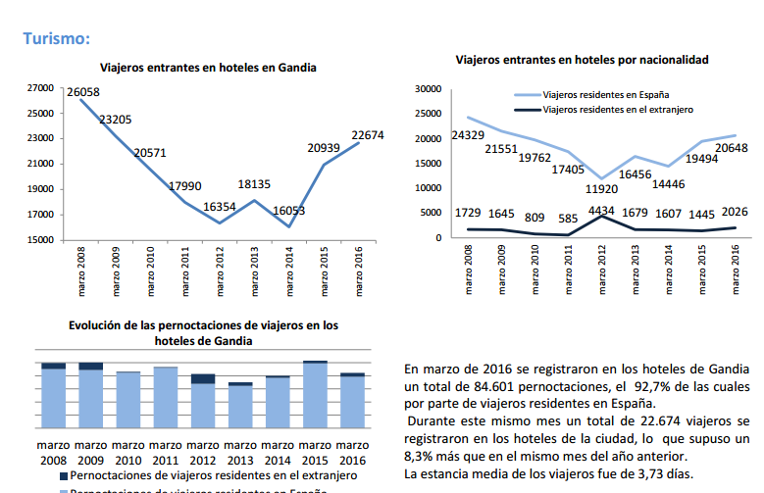
EL SECTOR TURÍSTICO

Slide 11
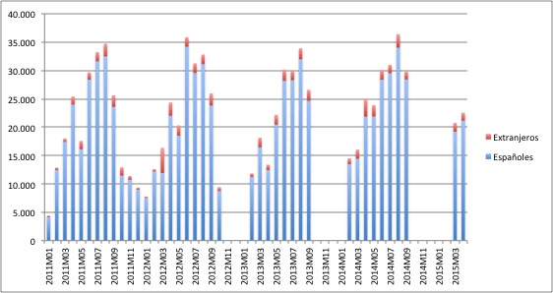
EL SECTOR TURÍSTICO

Slide 12
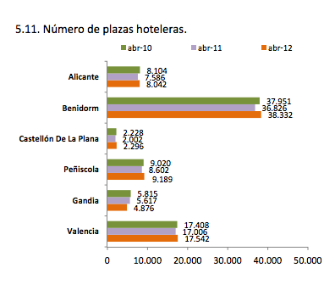
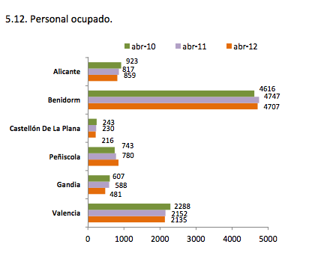
EL SECTOR TURÍSTICO

Slide 13
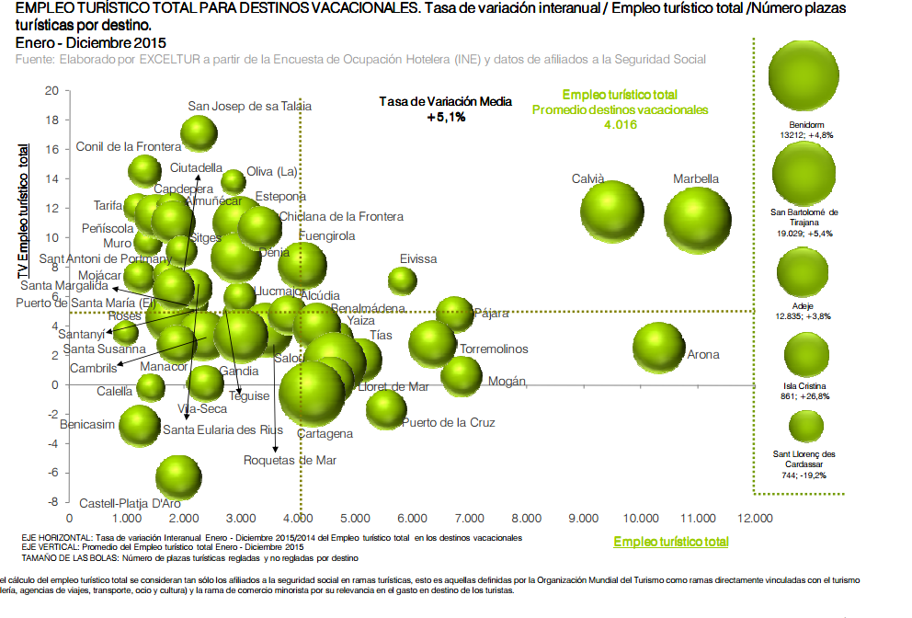
http://www.exceltur.org/wp-content/uploads/2016/02/Bar%C3%B3metro-Rentabilidad-y-el-Empleo-Balance-2015.pdf

Slide 14
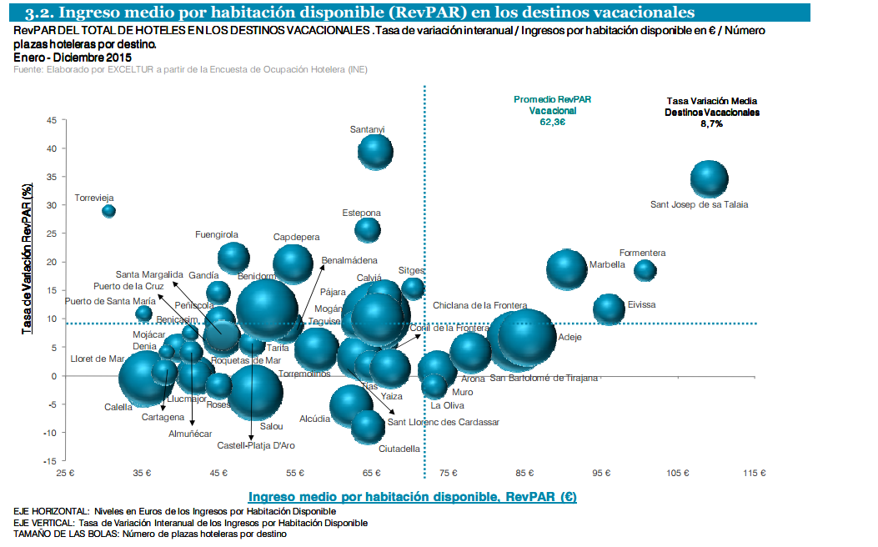

Slide 15
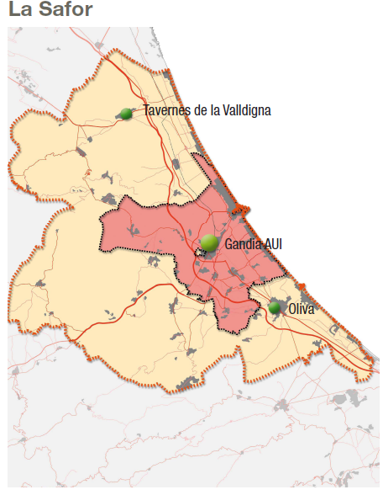
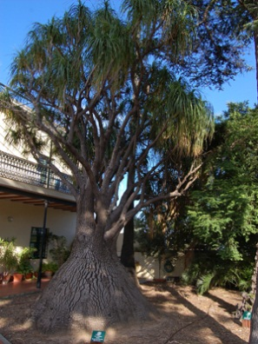
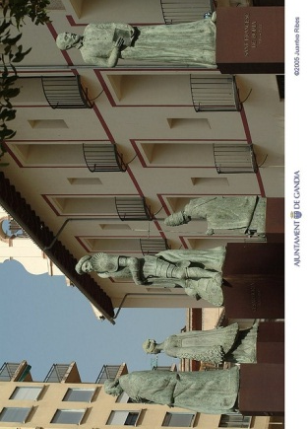
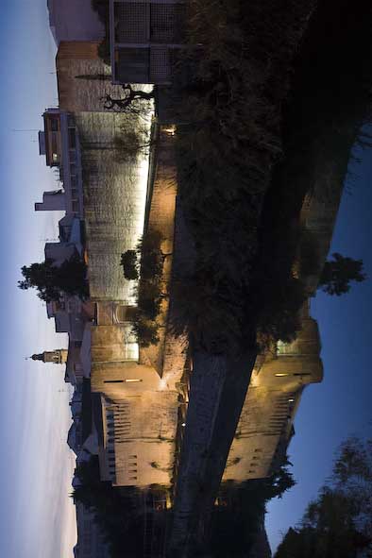


Gandia i La Safor. Apunts de prospectiva per a una estratègia urbana intel·ligent
Des de el punt de vista de la caracterització urbana podem definir a Gandia/Safor com un àrea urbana integrada, SMESTO, no especialitzada, amb un potencial de connectivitat mig/alt amb cert grau independència funcional dels espais metropolitans de València i Alacant/Elx inserit en una xarxa regional d’altres SMESTO (CCV) i en un espai de creixement dinàmic (Arc Mediterràni)

Slide 16
Gandia i La Safor. Apunts de prospectiva per a una estratègia urbana intel·ligent
10. Promoció de paquets turístics integrats
11. .- Millora en la gestió 2.0 destinació turística
CREIXEMENT URBÀ INTEL·LIGENT
Sistema productiu
Identitat Urbana i cultura
Mediambient i paisatge
Cohesió social Governança
Sistema de conèixement
12. Altre actuacíons
Turisme.
8. Incorporació radical de les TIC a l’àmbit del comerç.
Comerç
Estil de Vida. Qualitat de Vida
9. Innovació i flexibilització del model comercial urbà .
Salut. Esport. Alimentació.Cultura.
DIETA MEDITERRÀNIA
1) Aprofitar i matenir la diversitat productiva, ampliant els avantatges del sector que han estat importants per al desenvolupament econòmic de Gandia–La Safor como el Comerç i el turisme.

Slide 17
Gandia i La Safor. Apunts de prospectiva per a una estratègia urbana intel·ligent
1. Creació Entitat Gestora d’Agricultura de La Safor.
2. Oficina Promoció Econòmica de productes agrícoles de La Safor.
CREIXEMENT URBÀ INTEL·LIGENT
Sistema productiu
Identitat Urbana i cultura
Mediambient i paisatge
Cohesió social Governança
Sistema de conèixement
Estil de Vida. Qualitat de Vida
Salut. Esport. Alimentació.Cultura.
Urban Farming.
DIETA MEDITERRÀNIA
3. Formulació d’una política industrial de carácter comarcal
3) Ordenar la industria i tractar de trobar nous plantejaments per al sector agrícola (com el urban farming) que connecten amb moltes dimensions que tenen a veure amb la qualitat de vida com són el paisatge, la conformació i expressió de la identitat, la salut alimentària i la gastronomia, el capital social, etc..

Slide 18
Gandia i La Safor. Apunts de prospectiva per a una estratègia urbana intel·ligent
CREIXEMENT URBÀ INTEL·LIGENT
Sistema productiu
Identitat Urbana i cultura
Mediambient i paisatge
Cohesió social Governança
Sistema de conèixement
Estil de Vida. Qualitat de Vida
Parc tecnològic
Agro-alimentari
Salut. Esport. Alimentació.Cultura.
DIETA MEDITERRÀNIA
Cluster Sanitari.
30. Promoció i creació consorciada d’un cluster/districte creatiu i cultural
Cluster Cultural.
3. Formulació d’una política industrial de carácter comarcal
4-7 Cluster Salut i Parc tecnològic agroalimentari.
31. Modernització de la política cultural
2) Ampliar aquesta diversitat cap a nous jaciments d’ocupació als sectors Salut/sanitat, el sector agro-alimentari i a l’àmbit de l’empreniment cultural. Totes tres activitat estan lligades a la qualitat de vida i requereixen I+D i poden generar llocs de treball de qualitat mitjana -alta

Slide 19
Gandia i La Safor. Apunts de prospectiva per a una estratègia urbana intel·ligent
13. Protecció platja de l’Ahuir.
14.Soterramenr de la carretera Nazaret-Oliva.
CREIXEMENT URBÀ INTEL·LIGENT
Sistema productiu
Identitat Urbana i cultura
Mediambient i paisatge
Cohesió social Governança
Sistema de conèixement
15-19. Recuperació i posada en valor La marjal- platja.
Estil de Vida. Qualitat de Vida
Salut. Esport. Alimentació.Cultura.
DIETA MEDITERRÀNIA
4) Aprofundir en la valoració del nombrosos recursos ambientals com la platja de l’Ahuir, la Marjal i la superfície forestal, incorporant-los en la dinàmica socioeconòmica i emocional de la ciutadania. Espais públics i privats ordenats per la lògica de la sensatesa ambiental

Slide 20
Gandia i La Safor. Apunts de prospectiva per a una estratègia urbana intel·ligent
13. Protecció platja de l’Ahuir.
20-22. intervenciones per a la promoció del la mobilitat sostenible. Transport públic, cotxe elèctric, bici
23.- Millora de l’accesibilitat comarcal
24-25 Creació d’un institut d’habitage sostenible i una cooperativa energética verda
14.Soterramenr de la carretera Nazaret-Oliva.
CREIXEMENT URBÀ INTEL·LIGENT
Sistema productiu
Identitat Urbana i cultura
Mediambient i paisatge
Cohesió social Governança
Sistema de conèixement
15-19. Recuperació i posada en valor La marjal- platja.
Estil de Vida. Qualitat de Vida
Salut. Esport. Alimentació.Cultura.
DIETA MEDITERRÀNIA
4) Aprofundir en la valoració del nombrosos recursos ambientals com la platja de l’Ahuir, la Marjal i la superfície forestal, incorporant-los en la dinàmica socioeconòmica i emocional de la ciutadania. Espais públics i privats ordenats per la lògica de la sensatesa ambiental
5) Plantejar una proposta de mobilitat sostenible que millore l’accessibilitat interna i la connectivitat amb l’exterior.

Slide 21
Gandia i La Safor. Apunts de prospectiva per a una estratègia urbana intel·ligent
CREIXEMENT URBÀ INTEL·LIGENT
Sistema productiu
Identitat Urbana i cultura
Mediambient i paisatge
Cohesió social Governança
Sistema de conèixement
Estil de Vida. Qualitat de Vida
Salut. Esport. Alimentació.Cultura.
DIETA MEDITERRÀNIA
Educació
Transferència
26.- Redación del PRI
27.-. Potenciació de la investigació a la UPV. Espai innova. (Zones costaneres, medi ambient, innovació sostenibilitat, TIC’s i sanitat)
29. I+D i transferència de conèixements.
28.- Formació de Posgrau al CIG
6) Aprofitar d’una manera més intensa i d’acord amb la lògica del territori la presència de les dues principals universitats de la Comunitat Valenciana (UV i UPV)

Slide 22
Gandia i La Safor. Apunts de prospectiva per a una estratègia urbana intel·ligent
CREIXEMENT URBÀ INTEL·LIGENT
Sistema productiu
Identitat Urbana i cultura
Mediambient i paisatge
Cohesió social Governança
Sistema de conèixement
Estil de Vida. Qualitat de Vida
Salut. Esport. Alimentació.Cultura.
DIETA MEDITERRÀNIA
Educació
Transferència
33. Nova estructura de gestió comarcal amb empreses públiques comarcals
34. Plà d’Estabilització finanzera
7) Plantejar models de governança que utilitzen estructures de gestió que s’acoblen àgilment a les necessitats del territori rellevant -que és al menys el comarcal-i que incorporen certa raonabilitat financera.

Slide 23
Gandia i La Safor. Apunts de prospectiva per a una estratègia urbana intel·ligent
CREIXEMENT URBÀ INTEL·LIGENT
Sistema productiu
Identitat Urbana i cultura
Mediambient i paisatge
Cohesió social Governança
Sistema de conèixement
32. Creació d’un Unitat de City Marketing
Estil de Vida. Qualitat de Vida
Salut. Esport. Alimentació.Cultura.
DIETA MEDITERRÀNIA
PROJECCIÓ EXTERIOR. MARKETING URBÀ
8) Plantejar estratègies de projecció externa que comuniquen aquesta definició del territori on es possible treballar, estudiar, estiuar o simplement viure amb elevats nivells d’excel·lència en termes de qualitat de vida

Slide 24
1. Creació Entitat Gestora d’Agricultura de La Safor.
10. Promoció de paquets turístics integrats
13. Protecció platja de l’Ahuir.
20-22. intervenciones per a la promoció del la mobilitat sostenible. Transport públic, cotxe elèctric, bici
23.- Millora de l’accesibilitat comarcal
24-25 Creació d’un institut d’habitage sostenible i una cooperativa energética verda
2. Oficina Promoció Econòmica de porductes agrícoles de La Safor.
14.Soterramenr de la carretera Nazaret-Oliva.
11. .- Millora en la gestió 2.0 destinació turística
CREIXEMENT URBÀ INTEL·LIGENT
Sistema productiu
Identitat Urbana i cultura
Mediambient i paisatge
Cohesió social Governança
Sistema de conèixement
15-19. Recuperació i posada en valor La marjal- platja.
12. Altre actuacíons
32. Creació d’un Unitat de City Marketing
Turisme.
8. Incorporació radical de les TIC a l’àmbit del comerç.
Comerç
Estil de Vida
Parc tecnològic
Agro-alimentari
9. Innovació i flexibilització del model comercial urbà .
Salut. Esport.Alimentació.Cultura.
Urban Farming.
DIETA MEDITERRÀNIA
PROJECCIÓ EXTERIOR. MARKETING URBÀ
Cluster Sanitari.
30. Promoció i creació consorciada d’un cluster/districte creatiu i cultural
Cluster Cultural.
3. Formulació d’una política industrial de carácter comarcal
4-7 Cluster Salut i Parc tecnològic agroalimentari.
31. Modernització de la política cultural
Educació
Transferència
26.- Redación del PRI
27.-. Potenciació de la investigació a la UPV. Espai innova. (Zones costaneres, medi ambient, innovació sostenibilitat, TIC’s i sanitat)
Bon Govern
33. Nova estructura de gestió comarcal amb empreses públiques comarcals
34. Plà d’Estabilització finanzera
29. I+D i transferència de conèixements.
28.- Formació de Posgrau al CIG

Slide 25
1. Creació Entitat Gestora d’Agricultura de La Safor.
10. Promoció de paquets turístics integrats
13. Protecció platja de l’Ahuir.
20-22. intervenciones per a la promoció del la mobilitat sostenible. Transport públic, cotxe elèctric, bici
23.- Millora de l’accesibilitat comarcal
24-25 Creació d’un institut d’habitage sostenible i una cooperativa energética verda
2. Oficina Promoció Econòmica de porductes agrícoles de La Safor.
14.Soterramenr de la carretera Nazaret-Oliva.
11. .- Millora en la gestió 2.0 destinació turística
CREIXEMENT URBÀ INTEL·LIGENT
Sistema productiu
Identitat Urbana i cultura
Mediambient i paisatge
Cohesió social Governança
Sistema de conèixement
15-19. Recuperació i posada en valor La marjal- platja.
12. Altre actuacíons
32. Creació d’un Unitat de City Marketing
Turisme.
8. Incorporació radical de les TIC a l’àmbit del comerç.
Comerç
Estil de Vida
Parc tecnològic
Agro-alimentari
9. Innovació i flexibilització del model comercial urbà .
Salut. Esport.Alimentació.Cultura.
Urban Farming.
DIETA MEDITERRÀNIA
PROJECCIÓ EXTERIOR. MARKETING URBÀ
Cluster Sanitari.
30. Promoció i creació consorciada d’un cluster/districte creatiu i cultural
Cluster Cultural.
3. Formulació d’una política industrial de carácter comarcal
4-7 Cluster Salut i Parc tecnològic agroalimentari.
31. Modernització de la política cultural
Educació
Transferència
26.- Redación del PRI
27.-. Potenciació de la investigació a la UPV. Espai innova. (Zones costaneres, medi ambient, innovació sostenibilitat, TIC’s i sanitat)
Bon Govern
33. Nova estructura de gestió comarcal amb empreses públiques comarcals
34. Plà d’Estabilització finanzera
29. I+D i transferència de conèixements.
28.- Formació de Posgrau al CIG

Slide 26
1. Creació Entitat Gestora d’Agricultura de La Safor.
10. Promoció de paquets turístics integrats
13. Protecció platja de l’Ahuir.
20-22. intervenciones per a la promoció del la mobilitat sostenible. Transport públic, cotxe elèctric, bici
23.- Millora de l’accesibilitat comarcal
24-25 Creació d’un institut d’habitage sostenible i una cooperativa energética verda
2. Oficina Promoció Econòmica de porductes agrícoles de La Safor.
14.Soterramenr de la carretera Nazaret-Oliva.
11. .- Millora en la gestió 2.0 destinació turística
CREIXEMENT URBÀ INTEL·LIGENT
Sistema productiu
Identitat Urbana i cultura
Mediambient i paisatge
Cohesió social Governança
Sistema de conèixement
15-19. Recuperació i posada en valor La marjal- platja.
12. Altre actuacíons
32. Creació d’un Unitat de City Marketing
Turisme.
8. Incorporació radical de les TIC a l’àmbit del comerç.
Comerç
Estil de Vida
Parc tecnològic
Agro-alimentari
9. Innovació i flexibilització del model comercial urbà .
Salut. Esport.Alimentació.Cultura.
Urban Farming.
DIETA MEDITERRÀNIA
PROJECCIÓ EXTERIOR. MARKETING URBÀ
Cluster Sanitari.
30. Promoció i creació consorciada d’un cluster/districte creatiu i cultural
Cluster Cultural.
3. Formulació d’una política industrial de carácter comarcal
4-7 Cluster Salut i Parc tecnològic agroalimentari.
31. Modernització de la política cultural
Educació
Transferència
26.- Redación del PRI
27.-. Potenciació de la investigació a la UPV. Espai innova. (Zones costaneres, medi ambient, innovació sostenibilitat, TIC’s i sanitat)
Bon Govern
33. Nova estructura de gestió comarcal amb empreses públiques comarcals
34. Plà d’Estabilització finanzera
29. I+D i transferència de conèixements.
28.- Formació de Posgrau al CIG

